Slide 1
1장 클라우드 개요

Slide 2
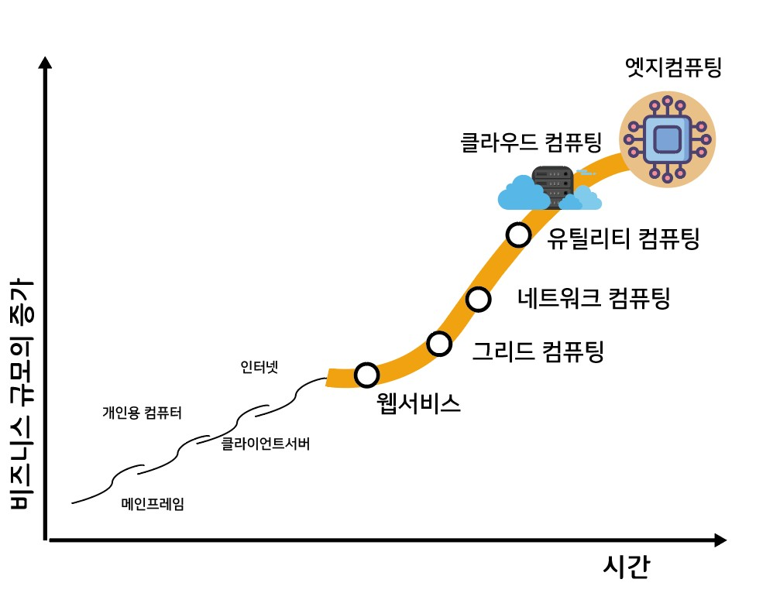
컴퓨팅 환경의 오늘과 미래
■ 메인프레임(1970~1980년대)
■ 클라이언트 서버(1990년대)
■ 웹 기반 네트워크컴퓨팅(2000년대)
■ 클라우드 컴퓨팅(2010년대)

Slide 3
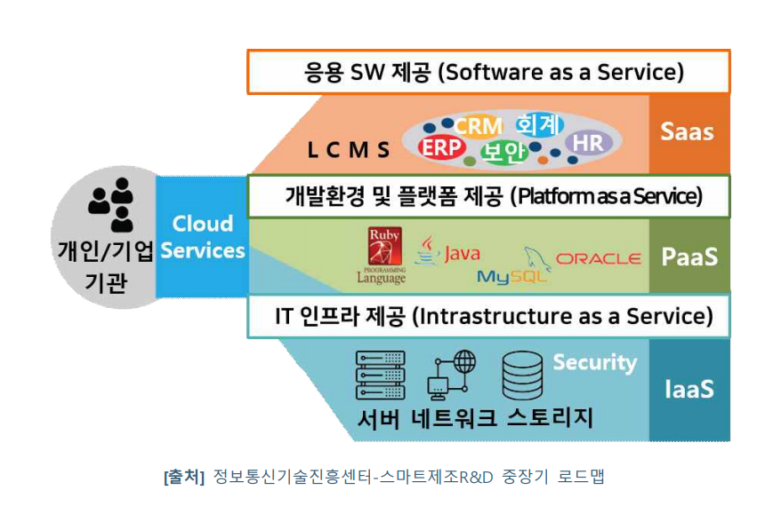
클라우드컴퓨팅
인터넷기반 컴퓨팅의 일종으로 정보를 자신의 컴퓨터가 아닌 인터넷에 연결된 다른 컴퓨터로 처리하는 기술

Slide 4

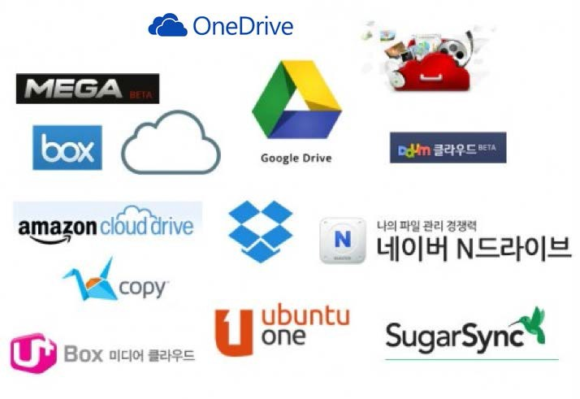
클라우드컴퓨팅
■ 클라우드스토리지

Slide 5
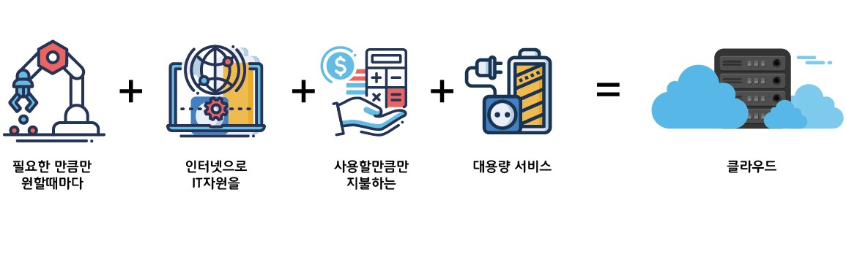
클라우드컴퓨팅
■ 정의

Slide 6
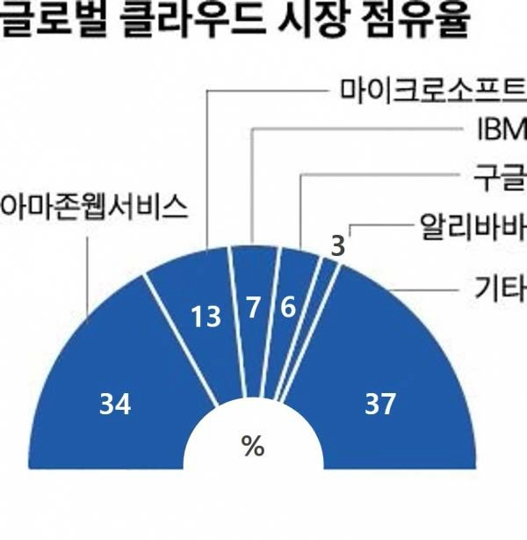
클라우드컴퓨팅
■ 시장
2018년 기준

Slide 7
클라우드컴퓨팅의 장점
자원 활용성 증가
사용한 만큼만 비용을 지불하는 '종량제' 방식으로 리소스를 구매·이용하고 필요에 따라 사용률 최적화
운영 효율성
개인 기기에 소프트 웨어를 설치·구성·업그레이드하지 않고 어디에서든 서비클라우드 인프라 구축 및 활용 서비스를 이용할 수 있어 최종 사용자의 생산성 향상
비용 효율성
필요한 만큼 사용하고 사용한 만큼 지불하여 비용을 효율적으로 사용 가능

Slide 8
2장 파이썬과 웹

Slide 9





웹 애플리케이션
⚫ 웹 : Web, World Wide Web – 인터넷에 연결된 컴퓨터로 정보를 공유하는 공간
⚫ 2000년대 초반부터 인터넷과 다양한 IT 서비스 공공재화
⚫ 최초의 웹은 단순히 링크로 연결된 HTML 문서 구조화 화면이 전부
<!DOCTYPE html>
<html lang="en">
<head>
<meta charset="UTF-8">
<meta name="viewport" content="width=device-width,
initial-scale=1.0">
<title>Document</title>
</head>
<body>
</body>
</html>

Slide 10







웹 애플리케이션 개발 프레임워크
⚫ 프레임워크 : 개발에 바탕이 되는 템플릿 역할 클래스/인터페이스 집합 (공장)
⚫ 웹 프레임워크 : 웹 개발 전용 프레임워크
⚫ 풀 스택 프레임워크 VS 마이크로 프레임워크
공장
웹 프레임워크
웹 구축 시간
소요 비용 유지보수
시간

Slide 11









풀 스택 프레임워크와 마이크로 프레임워크
⚫ 풀 스택 프레임워크 : 웹 개발에 필요한 요소를 모두 갖춘 프레임워크 "모든 분야 능숙"
⚫ 마이크로 프레임워크 : 핵심적인 기능만 가진 작고 강력한 프레임워크 "쓰는 것만 사용"
⚫ 풀 스택 프레임워크 VS 마이크로 프레임워크
풀 스택
마이크로
캐싱
DB 접근
보안
초기 생산량
쉽고 직관적
유지보수성

Slide 12





디장고
⚫ 파이썬의 대표적인 웹 개발 프레임워크 중 하나
⚫ 풀 스택 프레임워크, MVC 기반 패턴 개발 구조화
⚫ 템플릿 형태로 기능 제공 등 정해진 틀 존재 => 비교적 자유도 낮음
Django makes it easier to build better Web apps more quickly and with less code.
공식 홈페이지 https://www.djangoproject.com/

Slide 13


플라스크
⚫ 파이썬의 대표적인 웹 개발 프레임워크 중 하나
⚫ 마이크로 프레임워크, 가볍고 간단
⚫ 지정한 라이브러리와 패키지만 설치됨 => 효율성, 자유도가 높음
“Micro” does not mean that your whole web application has to fit into a single Python file
공식 홈페이지 https://flask.palletsprojects.com/en/1.1.x/

Slide 14
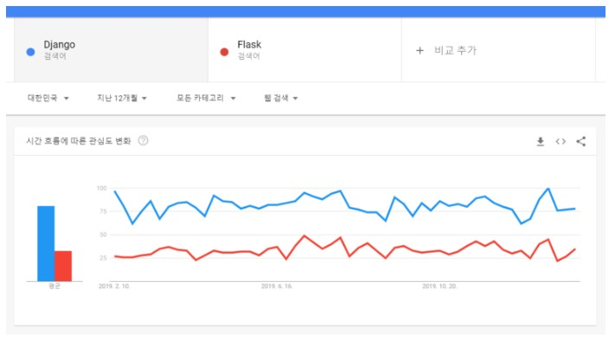
디장고와 플라스크 비교
⚫ 파이썬의 대표 두 웹 프레임워크를 비교하자
⚫ 디장고는 풀 스택, 플라스크는 마이크로 프레임워크로 태생 사용 목적이 다름
⚫ 구글 트렌드, 두 프레임워크 모두 꾸준한 관심을 가짐
 | 디장고 | 플라스크
자유도 | 형식적 | 자유로움
패키지 구성 | 무거움 | 가벼움
적합 상황 | 프로젝트 | 서비스 제공

Slide 15
3장 개발환경 설치

Slide 16
개발환경 설치 개요
플라스크 웹프로그램을 구현하고 아마존 클라우드에서 실행하기 위한 개발 환경 설치
NGINX 웹서버
파이참
Editplus 등을 설치

Slide 17
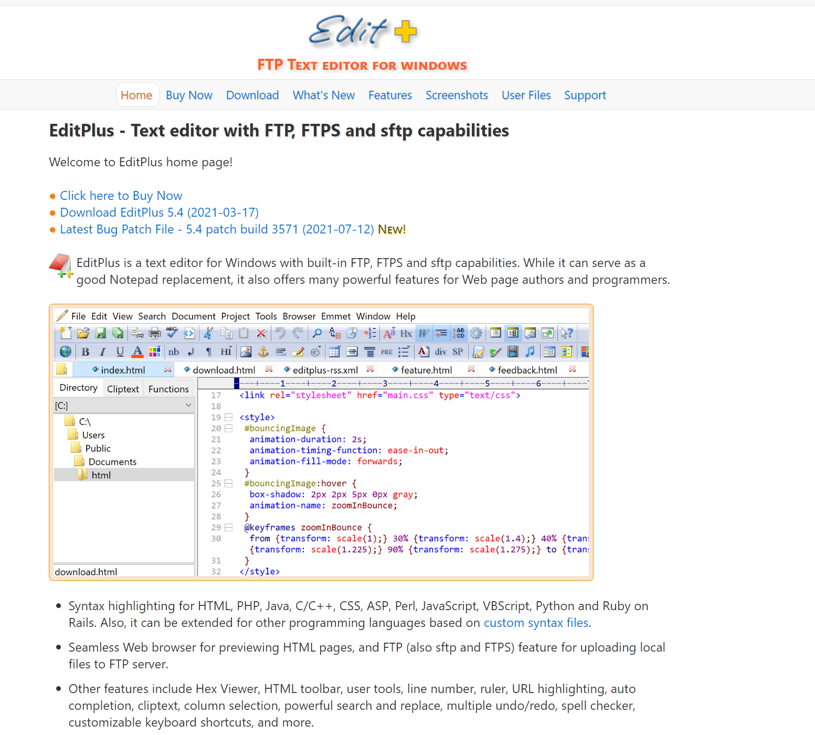
Editplus 설치
환경설정 파일 편집을 위해서 Editplus 설치
https://www.editplus.co.kr/ 접속
Download Editplus 클릭

Slide 18
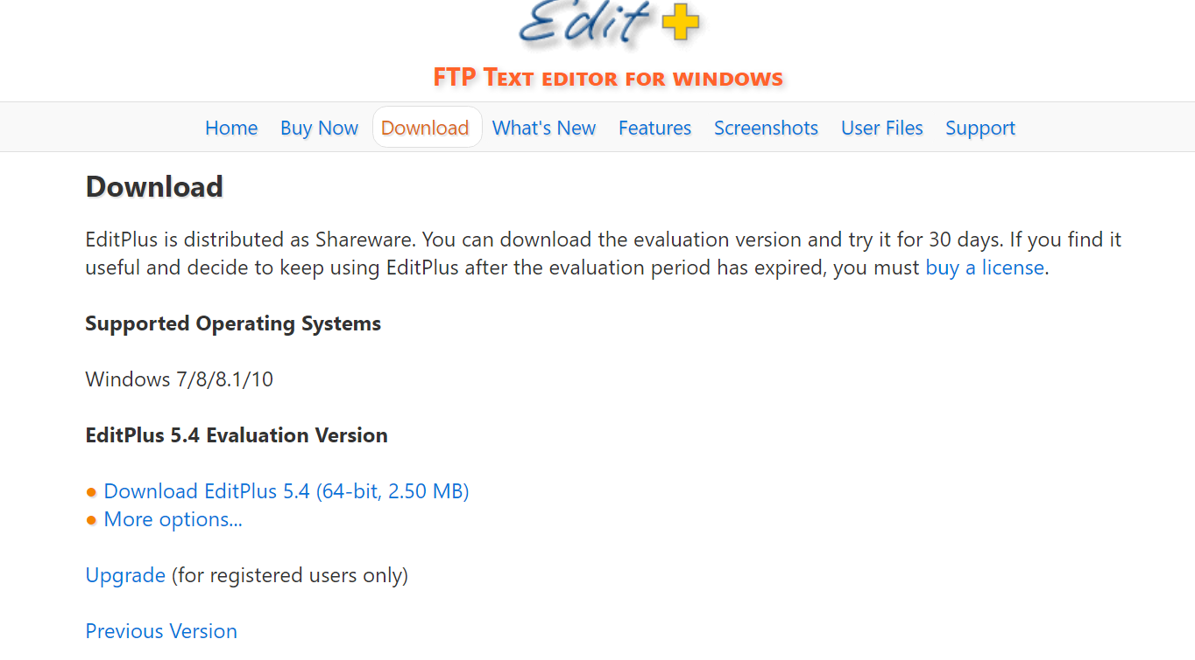
Editplus 설치
Download Editplus 클릭

Slide 19
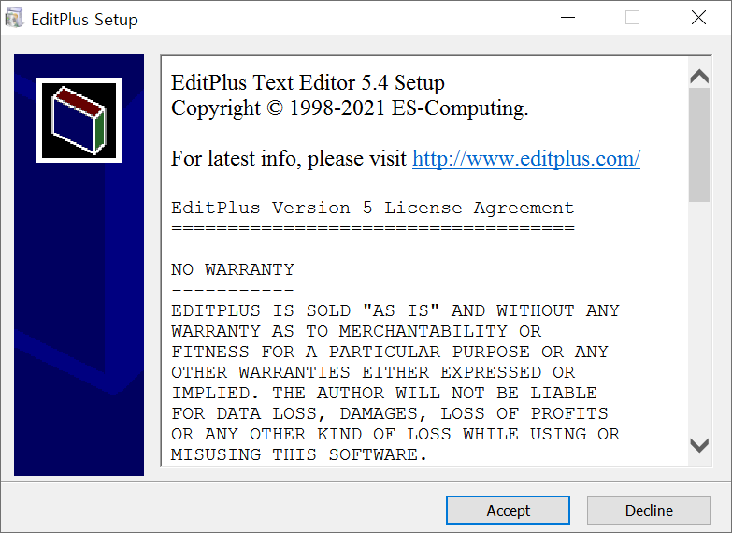
Editplus 설치
다운로드 받은 파일을 설치
기본 설정으로 설치

Slide 20
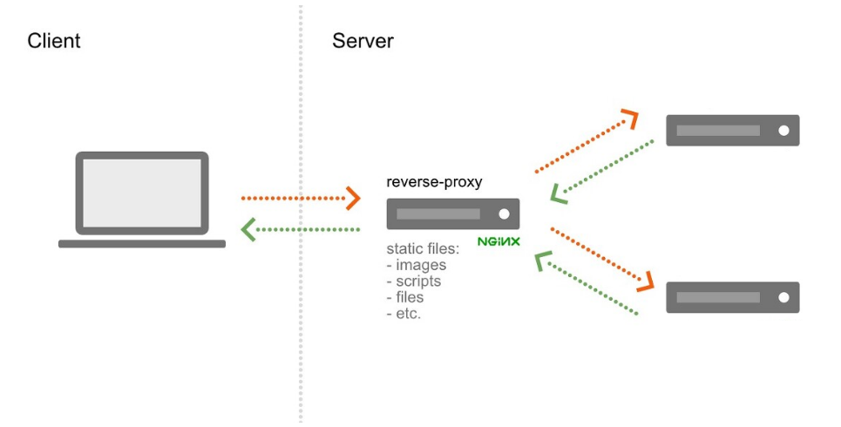
웹서버
웹서버는 사용자의 요청을 읽어서 웹프로그래밍을 (파이썬 파일) 실행하고 결과를 사용자에게 전송하는 프로그램
웹서버를 이용해서 여러개의 웹프로그래밍을 동시에 실행 가능
게시판 웹프로그램
자료실 웹프로그램

Slide 21
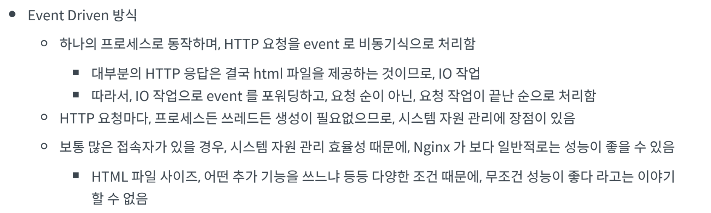
NGINX

Slide 22
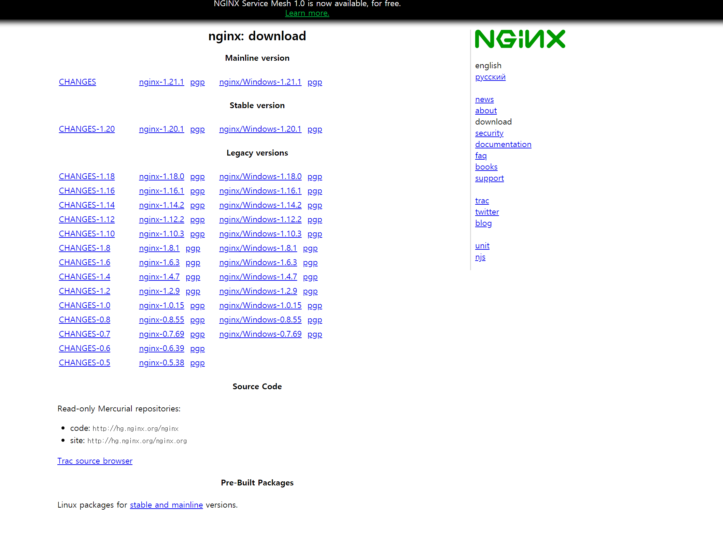
NGINX 설치
http://nginx.org/en/download.html 접속
nginx/Windows-1.20.1 클릭해서 파일 nginx-1.20.1.zip 다운로드

Slide 23
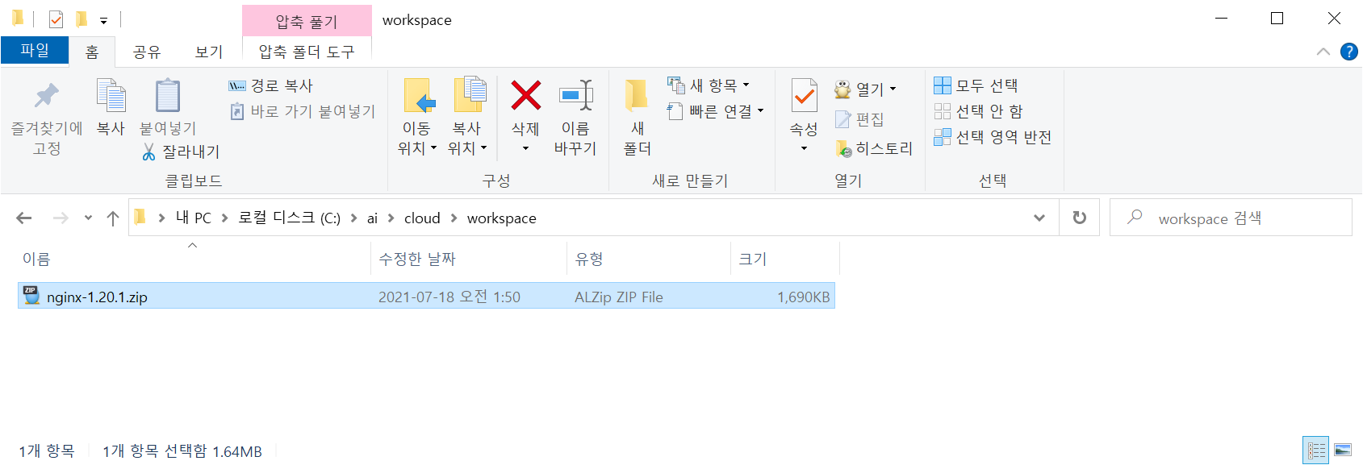
NGINX 설치
C:\ai\cloud\workspace 폴더 생성
C:\ai\cloud\workspace 폴더에 nginx-1.20.1.zip 파일 복사

Slide 24
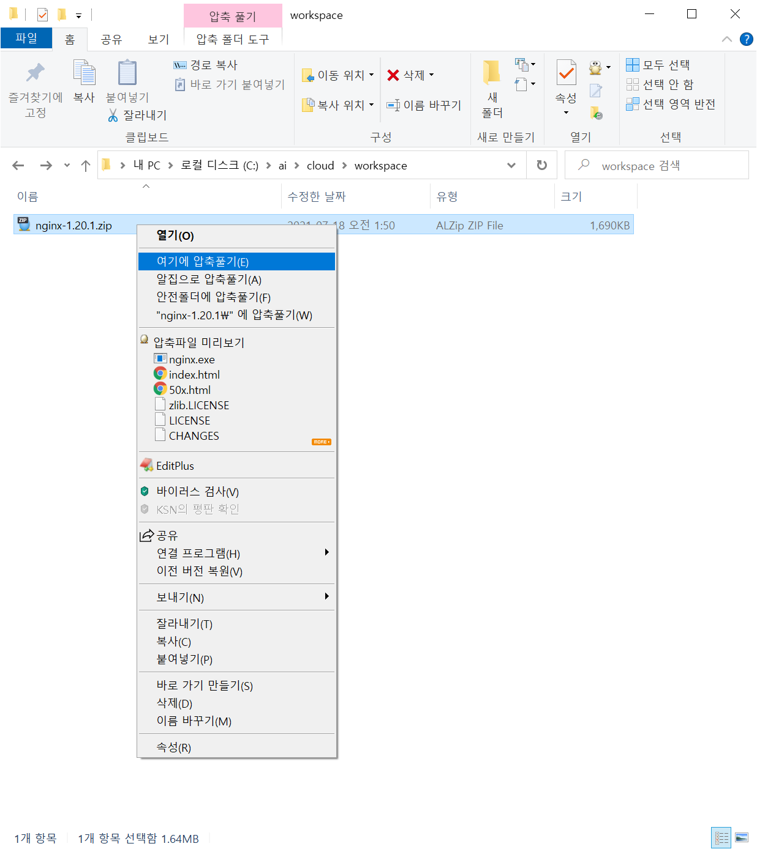
NGINX 설치
C:\ai\cloud\workspace\nginx-1.20.1.zip 압축 해제

Slide 25
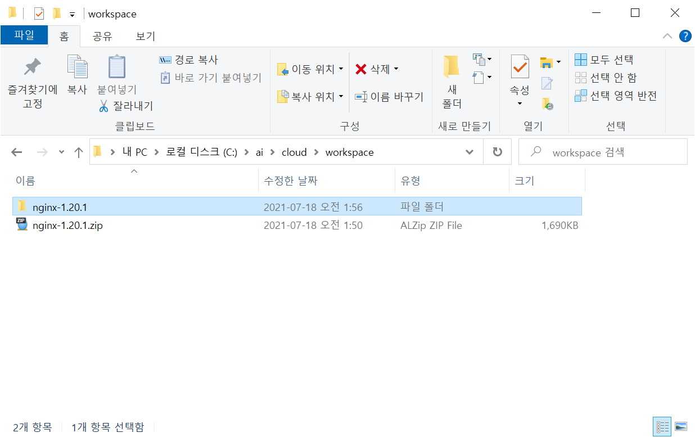

NGINX 설치
C:\ai\cloud\workspace\nginx-1.20.1 폴더 이름을 C:\ai\cloud\workspace\nginx 로 수정
폴더 이름 수정

Slide 26
파이썬 설치
플라스크 웹 프로그래밍을 실행하기 위한 파이썬 설치

Slide 27
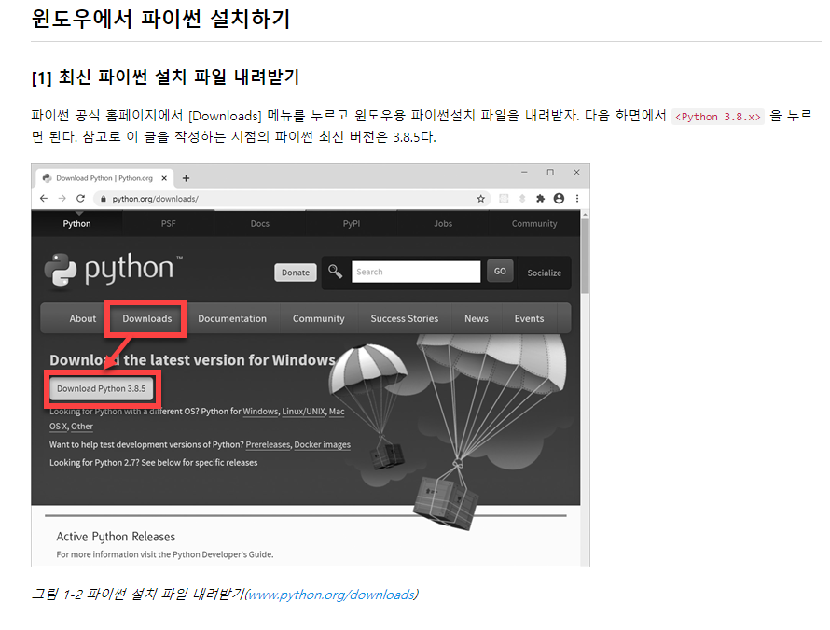
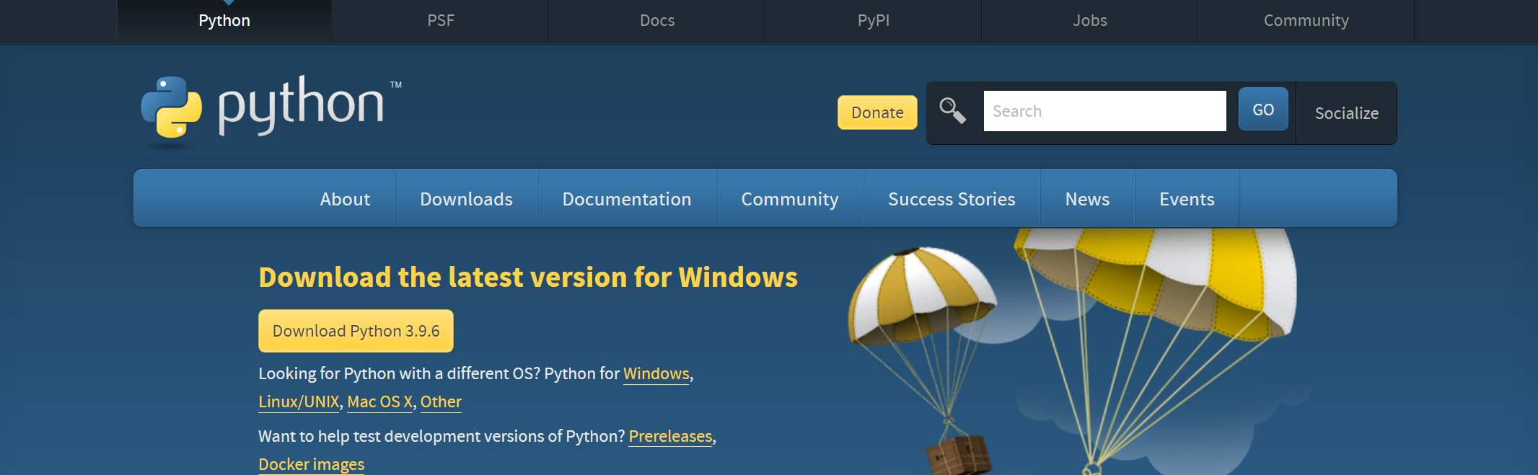
파이썬 설치

Slide 28
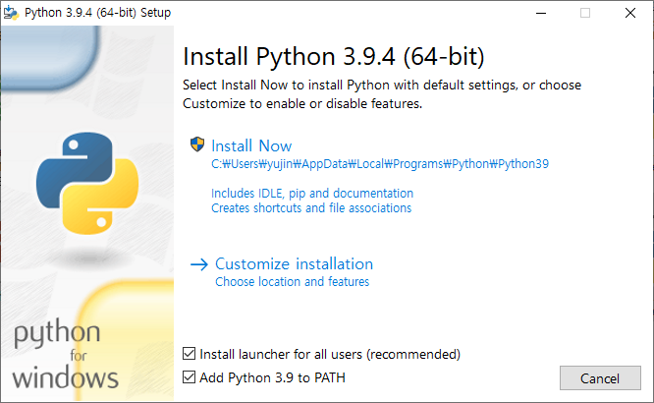
파이썬 설치

Slide 29
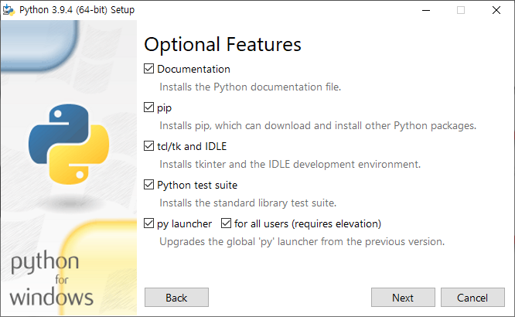
파이썬 설치

Slide 30
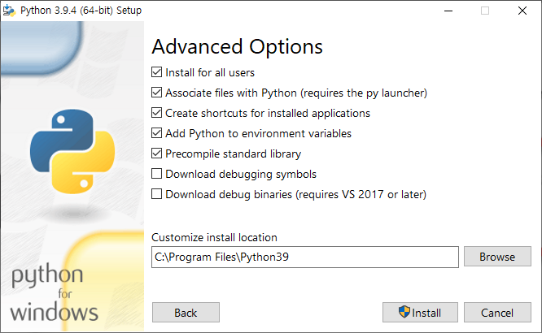
파이썬 설치

Slide 31
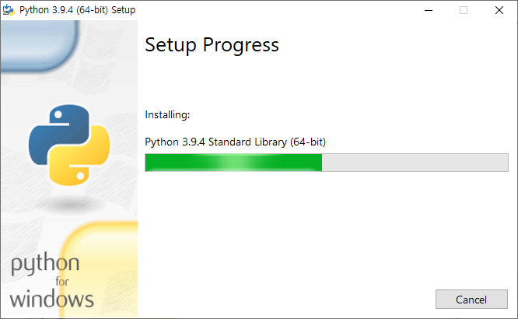
파이썬 설치

Slide 32
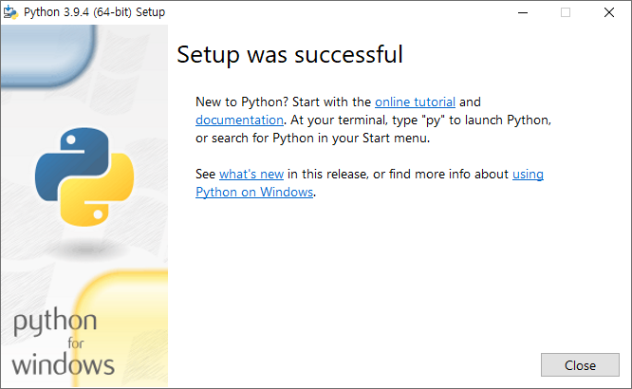
파이썬 설치

Slide 33
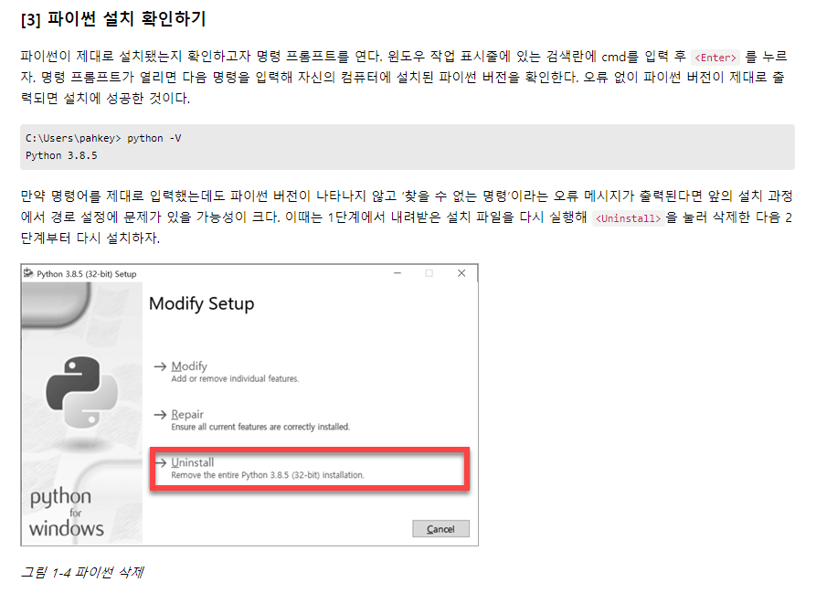
파이썬 설치

Slide 34
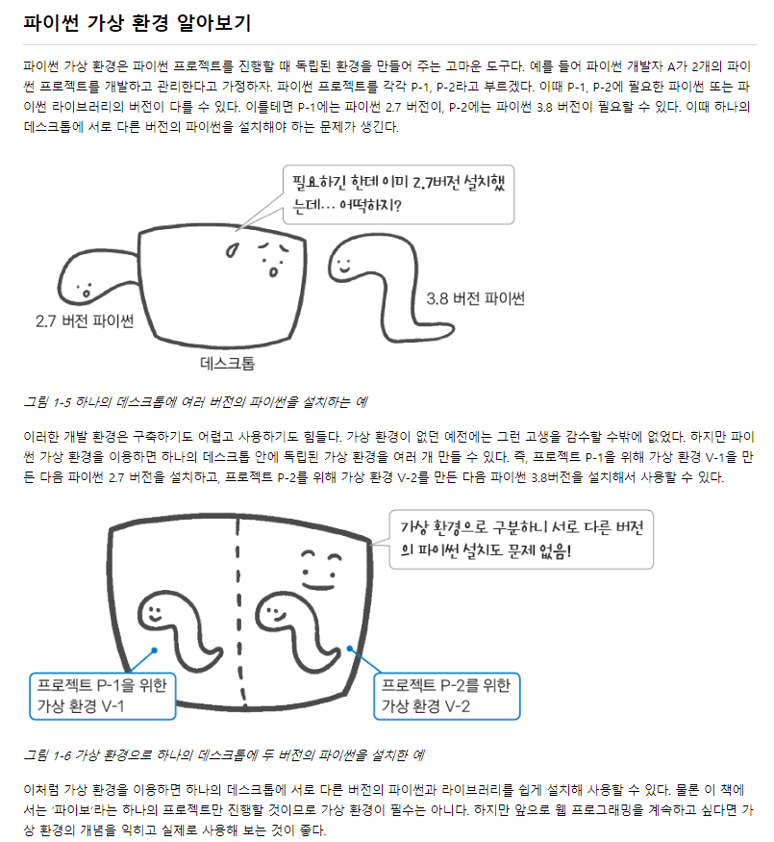
가상 환경 설치

Slide 35
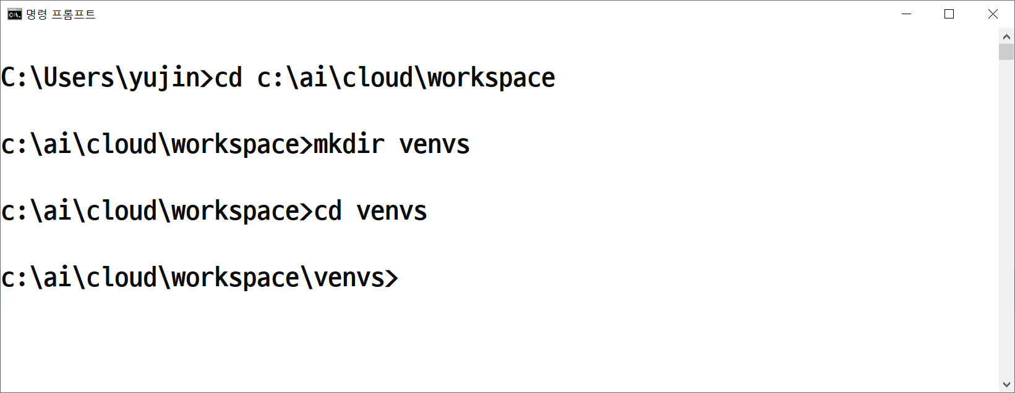
가상 환경 폴더 생성
가상 환경이 저장되는 폴더 생성

Slide 36
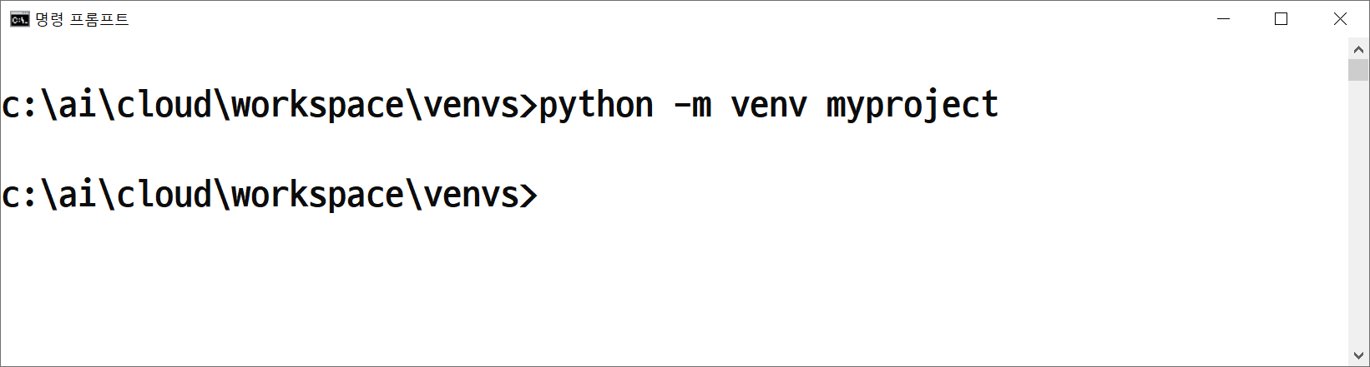
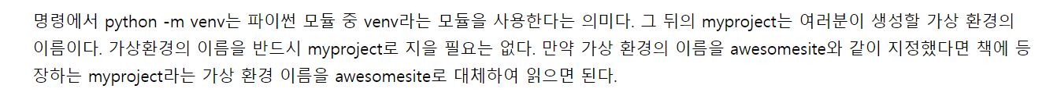
가상환경 만들기

Slide 37
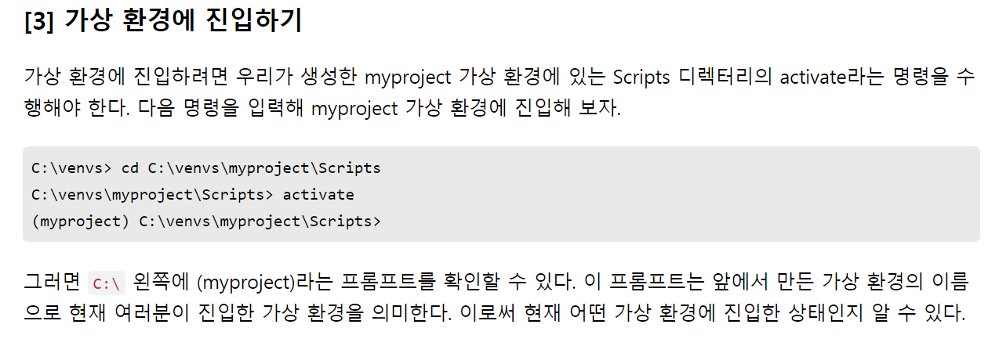
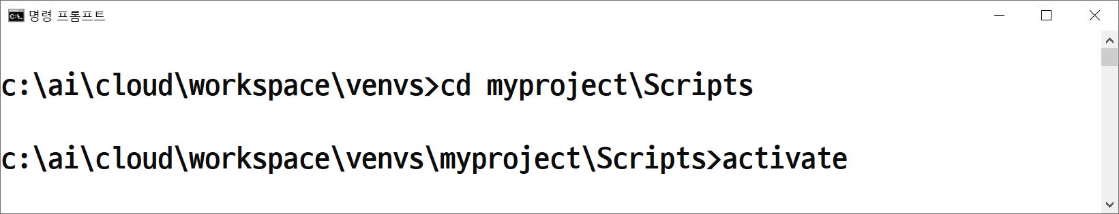
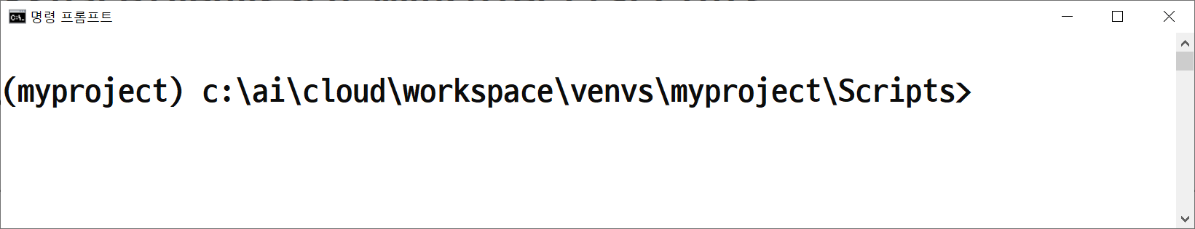
가상환경 진입하기

Slide 38
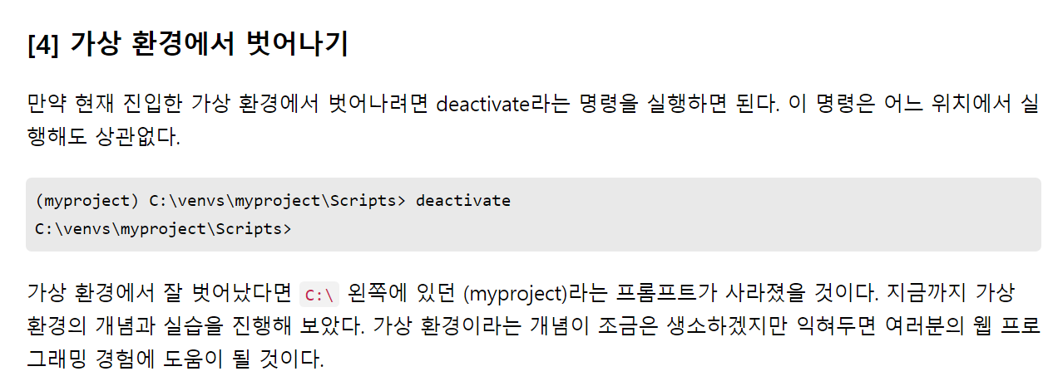
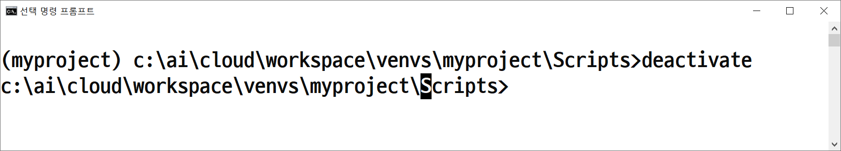
가상환경에서 벗어나기

Slide 39
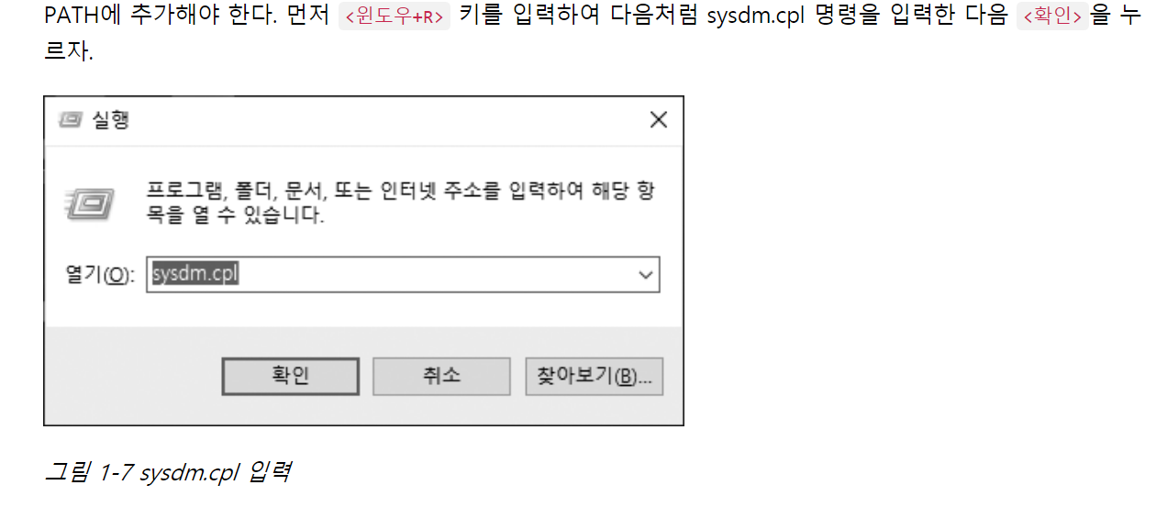
가상환경 PATH 설정

Slide 40
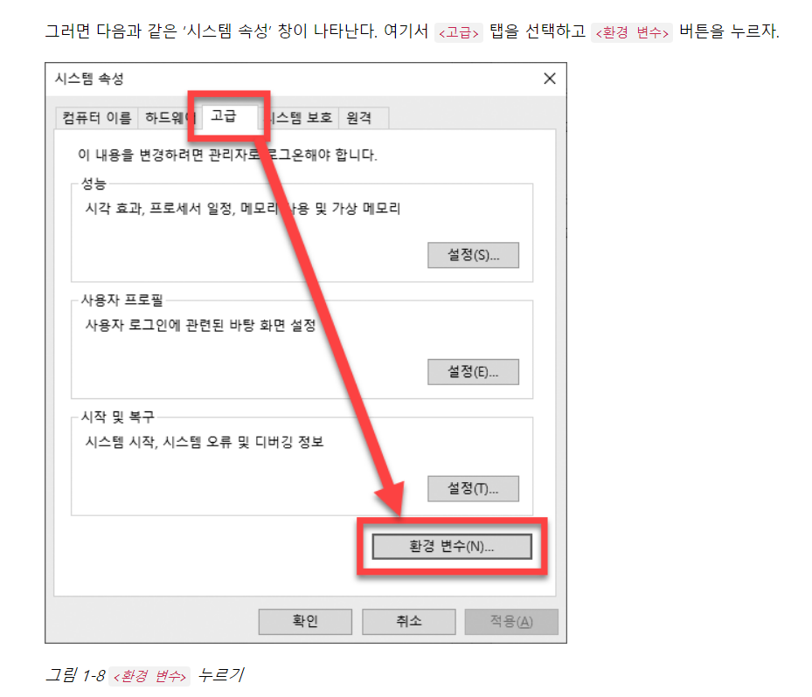
가상환경 PATH 설정

Slide 41
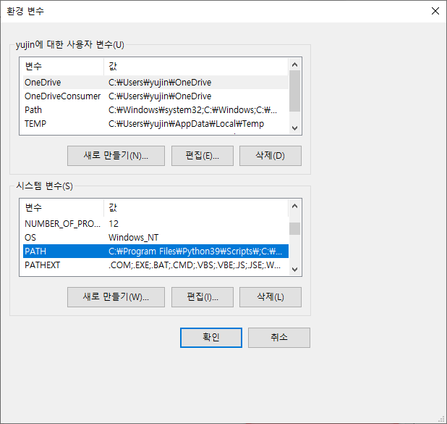
가상환경 PATH 설정

Slide 42
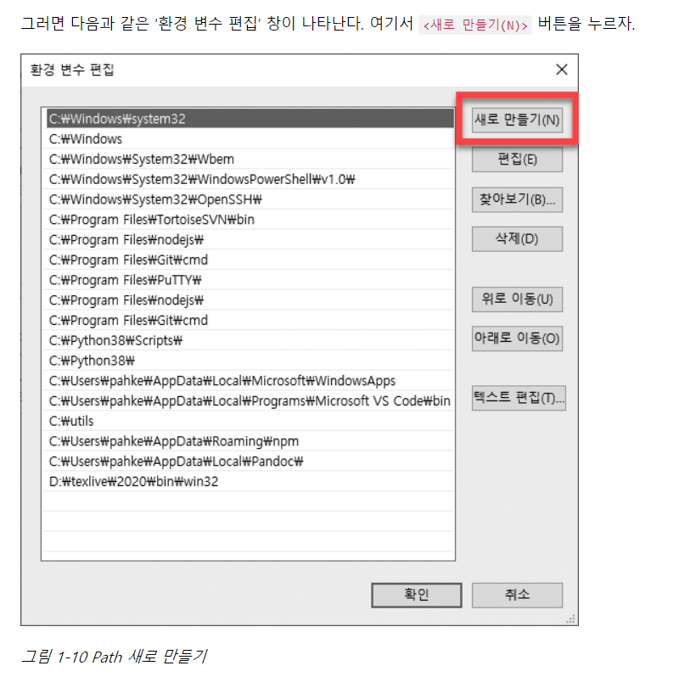
가상환경 PATH 설정

Slide 43
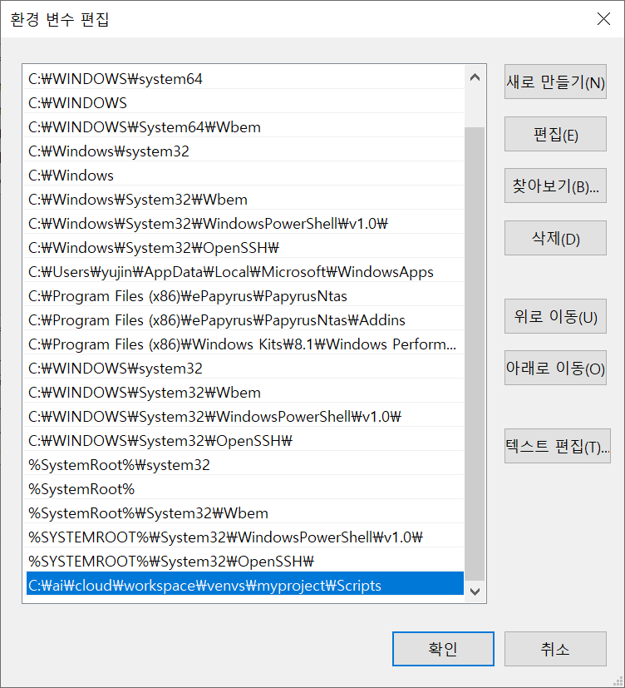
가상환경 PATH 설정

Slide 44
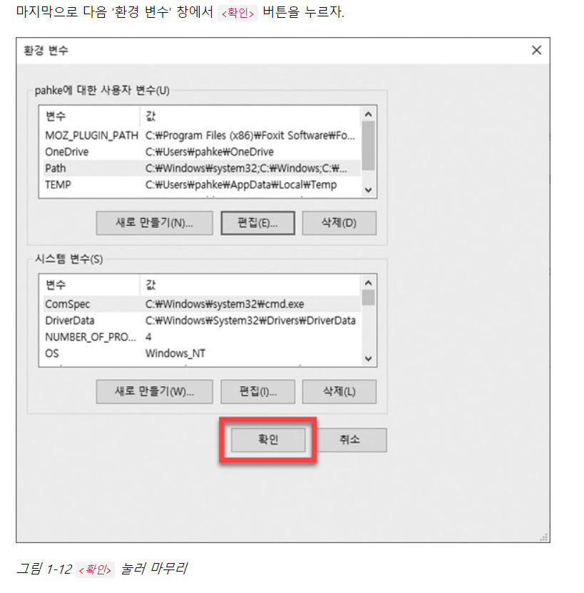
가상환경 PATH 설정

Slide 45
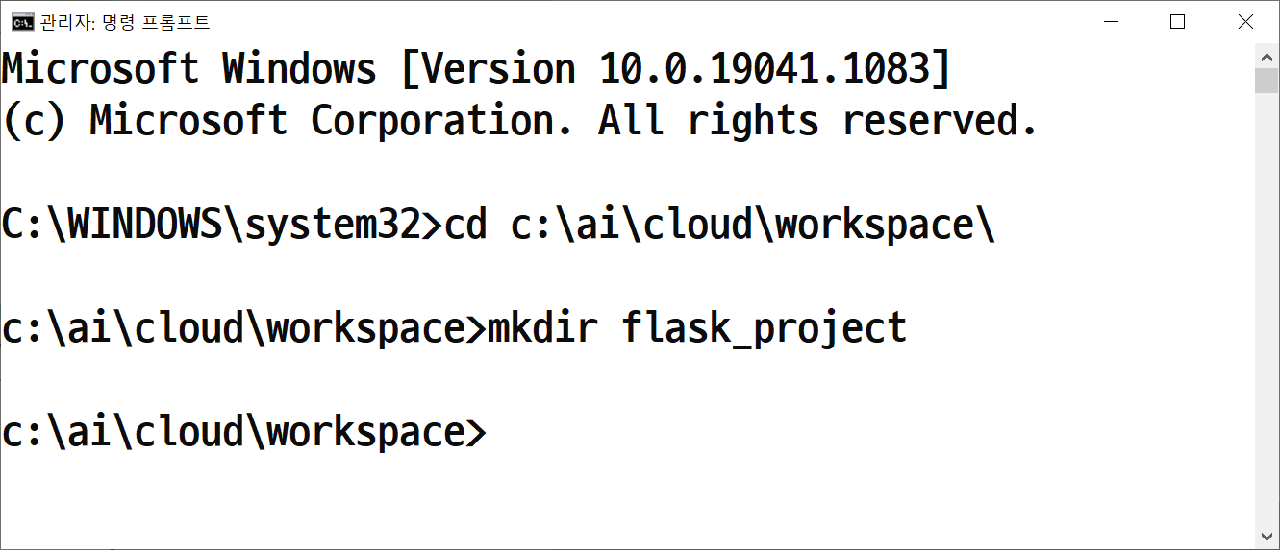
프로젝트 루트 디렉토리 생성

Slide 46
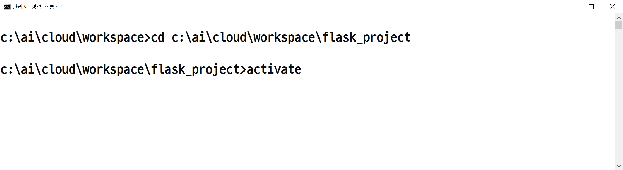
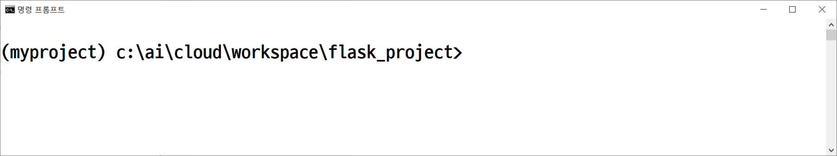
가상 환경 실행

Slide 47
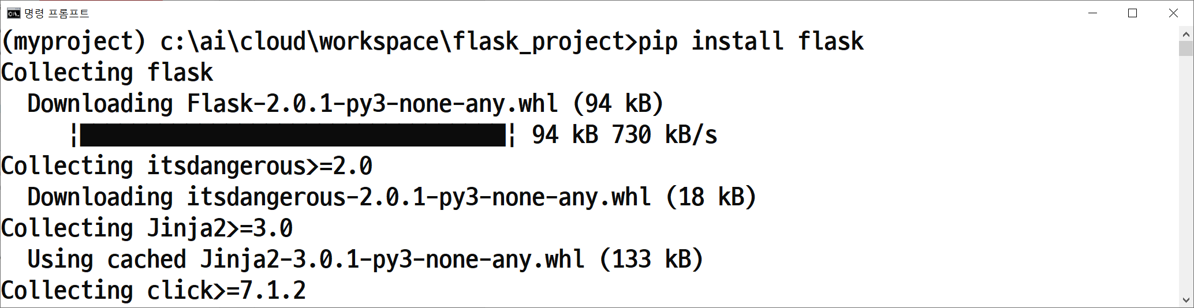
가상환경에서 플라스크 설치

Slide 48
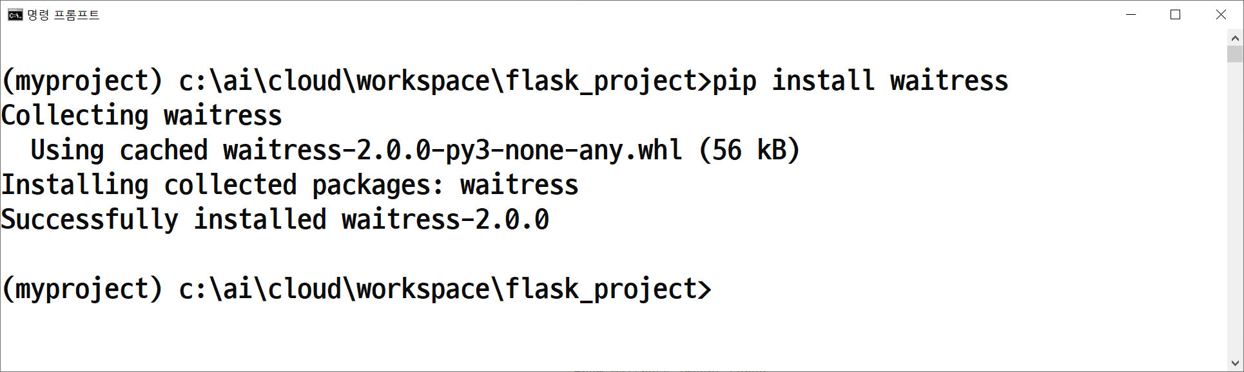
waitress 설치

Slide 49
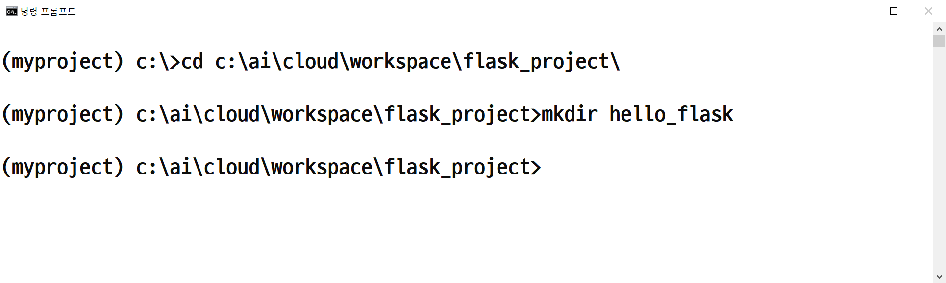
프로젝트 디렉토리 생성

Slide 50
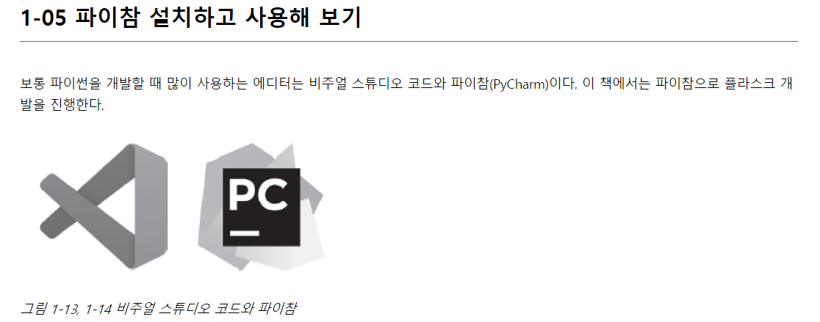
파이참 설치

Slide 51
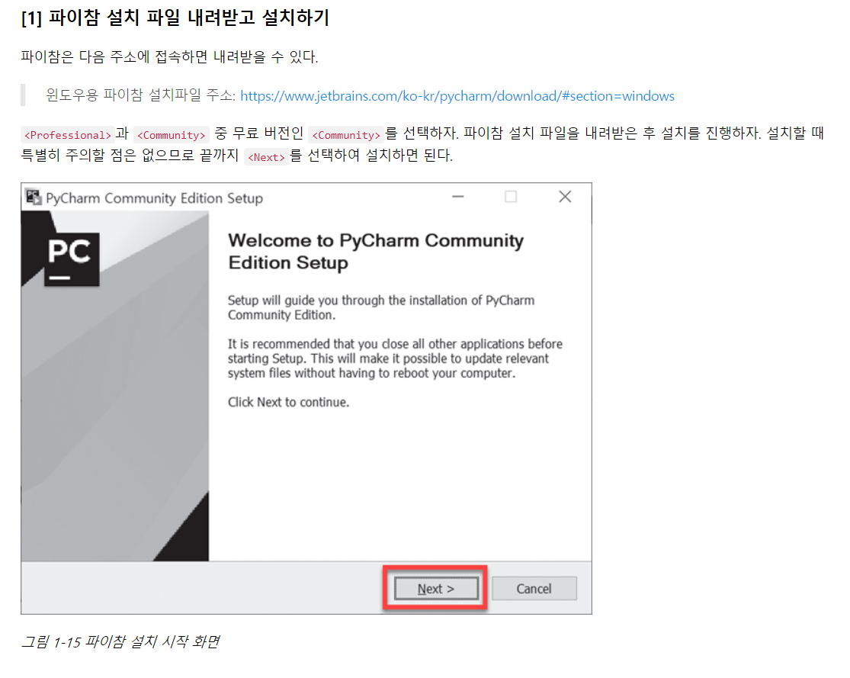
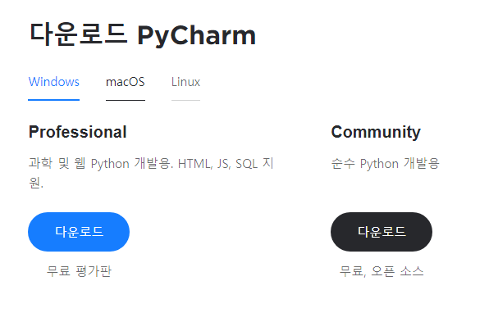
파이참 설치
https://www.jetbrains.com/ko-kr/pycharm/download/#section=windows

Slide 52
파이참 설치

Slide 53
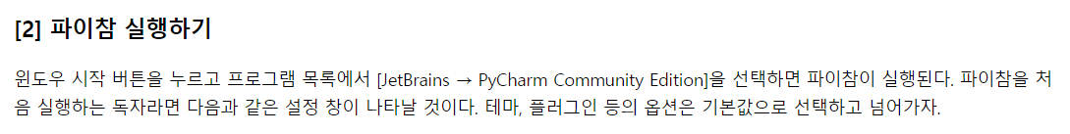
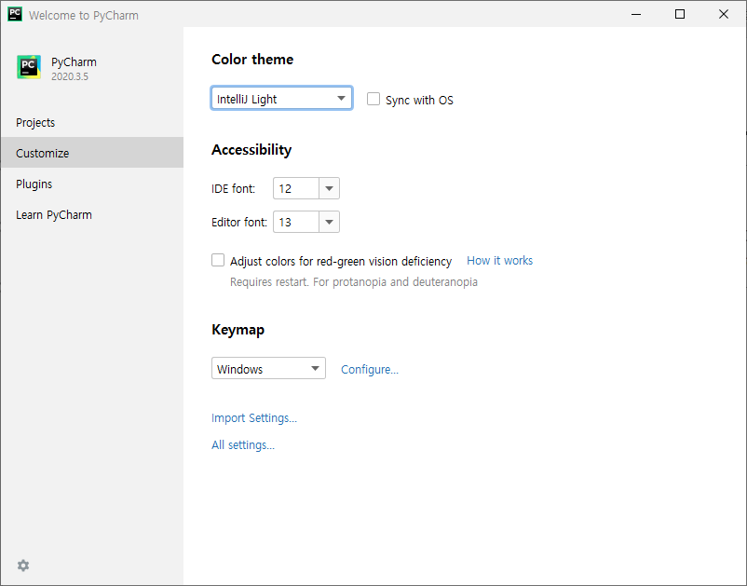
파이참 설치

Slide 54
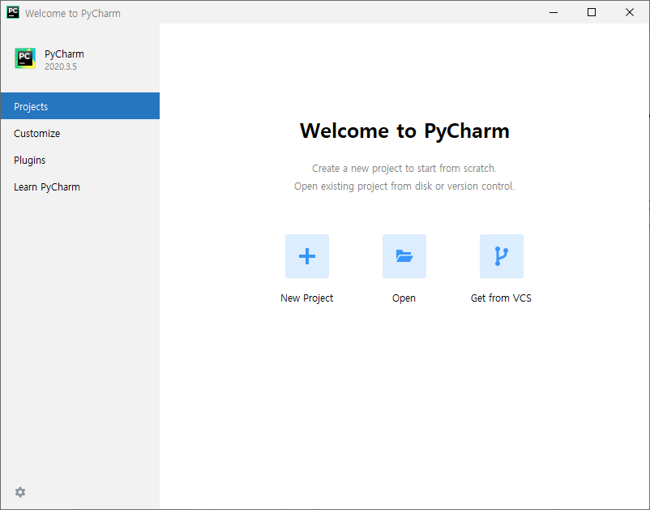
파이참 설치

Slide 55

파이참 설치
c:\ai\cloud\workspace\flask_project\hello_flask 선택

Slide 56

파이참 설치

Slide 57


파이참 설치

Slide 58


파이참 설치

Slide 59

파이참 설치

Slide 60

파이참 설치

Slide 61


파이참 설치

Slide 62


개발 환경 설치

Slide 63


개발 환경 설치

Slide 64

Flask 어플리케이션 만들기

Slide 65

Flask 어플리케이션 만들기
입력하고 엔터

Slide 66

Flask 어플리케이션 만들기

Slide 67

Flask 어플리케이션 만들기
엔터

Slide 68

app.py 구현
내용 작성

Slide 69

Flask 어플리케이션 설정
C:\ai\cloud\workspace\nginx 폴더에 sites-available 폴더와 sites-enabled 폴더 생성

Slide 70

Flask 어플리케이션 설정
https://drive.google.com/drive/folders/1PBVPCzvSXn9bh-E4kcPKhKWZJTxFQuQo?usp=sharing 에서 hello_flask.conf 다운로드
C:\ai\cloud\workspace\nginx\sites-available 폴더와 C:\ai\cloud\workspace\nginx\sites-enabled 폴더에 hello_flask.conf 복사
hello_flask.conf 내용

Slide 71

Flask 어플리케이션 설정
C:\ai\cloud\workspace\nginx\conf\nginx.conf 내용 수정

Slide 72

Flask 어플리케이션 설정
hello_flask.conf 의 내용을 참조하도록 추가

Slide 73

Flask 어플리케이션 설정
nginx 에서 기본으로 10번 포트를 사용하도록 수정

Slide 74

NGINX시작

Slide 75

NGINX시작
설정파일에 오류가 있는지 검사
ok, successful 메시지가 출력되면 설정에 오류가 없는것

Slide 76

NGINX시작
NGINX 시작 명령 입력

Slide 77

NGINX시작
웹브라우저에 http://localhost:10 입력하고 엔터 눌렀을때 다음과 같은 메시지가 출력되면 NGINX가 시작 된것임

Slide 78

Flask 어플리케이션 실행

Slide 79


Flask 어플리케이션 실행 확인
http://localhost/ 입력시 다음과 같은 메시지가 출력되면 플라스크 웹프로그램 hello_flask 가 실행된것임

Slide 80
Flask 어플리케이션 실행 확인
http://localhost/ 입력시 다음과 같은 메시지가 출력되면 플라스크 웹프로그램 hello_flask 가 실행된것임

Slide 81
4장 플라스크

Slide 82
4.1HTML 페이지로
페이지 이동

Slide 83


Slide 84


Slide 85


Slide 86


Slide 87

form.html 구현

Slide 88

app.py 수정
추가
수정

Slide 89


app.py 재시작
프로그램 종료
프로그램 시작

Slide 90

Flask 실행
http://localhost 입력하고 엔터 눌렀을때 form1.html 페이지 실행

Slide 91
4.2 이미지 출력

Slide 92



이미지 다운로드 및 복사
https://drive.google.com/drive/folders/1PBVPCzvSXn9bh-E4kcPKhKWZJTxFQuQo?usp=sharing 에서 flask.png 를 다운로드 하고 static 폴더로 드래그 해서 복사
드래그

Slide 93

image.html 구현

Slide 94

image.html 구현

Slide 95

image.html 구현

Slide 96

app.py 내용 추가
추가된 내용

Slide 97
app.py 재시작
프로그램 종료
프로그램 시작

Slide 98

app.py 실행
http://localhost/view_image 입력하고 엔터

Slide 99
app.py 실행결과 설명
app.py
변수값 출력
변수값 출력

Slide 100
5장 플라스크를 이용한
날씨 데이터 시각화 웹사이트 작성1

Slide 101

matplotlib 라이브러리 설치

Slide 102

pandas 라이브러리 설치

Slide 103
날씨데이터 출력 페이지 weather1.html 작성

Slide 104

weather.csv 복사
https://drive.google.com/drive/folders/1PBVPCzvSXn9bh-E4kcPKhKWZJTxFQuQo?usp=sharing 에서 weather.csv 를 다운로드

Slide 105


weather.csv 복사
다운로드한 weather.csv 를 hello_flask 디렉토리로 복사
드래그

Slide 106
weather1.html 구현

Slide 107

weather1.html 구현

Slide 108

날씨데이터 출력 페이지 weather1.html 작성

Slide 109

app.py 수정
추가

Slide 110

추가

Slide 111
app.py 재시작
프로그램 종료
프로그램 시작

Slide 112

Flask 실행
http://localhost/view_weather1 입력하고 엔터 눌렀을때 weather1.html 페이지 실행

Slide 113

실행결과 보기
특별시 광역시만 모으기
이번에는 df에서 특별시, 광역시만 모아서 따로 DataFrame 객체를 만들어보자
이렇게 DataFrame의 loc 속성을 이용하면 특정 인덱스의 데이터만 가져올 수 있음(loc 속성은 label-location의 약자로 레이블을 지정해 특정 인덱스의 데이터만 가져오는데 쓰임)

Slide 114

실행결과 보기
▼ 그림 46-21 특별시, 광역시만 뽑아서 DataFrame 객체로 만듬

Slide 115

실행결과 보기
특별시 광역시만 모으기
loc에 인덱스를 하나만 지정하면 해당 인덱스의 데이터만 가져오고, 인덱스 여러 개를 리스트 형태로 지정하면 DataFrame 형태로 가져옴
이때 인덱스는 문자열로 지정해줌

Slide 116

실행결과 보기
특별시, 광역시만 그래프 그리기
코드 셀에서 다음 코드를 실행해보자
(셸이 생기지 않았다면 메뉴의 Insert > Insert Cell Below 실행)

Slide 117
실행결과 보기
plot 메서드로 그래프 그리기
DataFrame 객체로 그래프를 그릴 때는 plot 메서드를 사용함
city_df에서 plot 메서드를 사용하면 축 서브플롯(AxesSubplot) 객체가 나옴(plot은 그래프를 그리다라는 뜻)
legend 메서드에 범례를 리스트 형태로 넣어줌(범례는 차트의 각 막대가 무슨 값인지 표시)

Slide 118
실행결과 보기
app.py
실행 결과
app.py
변수값 출력
이미지 출력

Slide 119
5장 플라스크를 이용한
날씨 데이터 시각화2

Slide 120

Pyecharts
파이썬에서 인터렉티브한 그래프를 만들어 주는 라이브러리
자바스크립트 기반의 그래프를 만들어 주기 떄문에 그래프 생성 결과는 html 페이지로 저장
https://pyecharts.org/#/en-us/charts_base 에서 사용방법을 알 수 있음

Slide 121

Pyecharts 설치
pyecharts (https://gallery.pyecharts.org/#/README) 설치

Slide 122

weather2.html 구현

Slide 123

app.py 수정
추가

Slide 124

app.py 수정
추가

Slide 125
app.py 재시작
프로그램 종료
프로그램 시작

Slide 126

app.py 실행
http://localhost/view_weather2 입력시 실행

Slide 127
실행결과 확인
app.py
변수값 출력
실행 결과
weather1.html
html 페이지 출력

Slide 128
7장 AWS 시작과 관리

Slide 129
가입 및 루트계정 만들기
■ 1단계:기본정보 입력
■ 2단계:연락처 정보 입력
■ 3단계:결제정보 입력
■ 4단계:전화 번호 인증하기

Slide 130


기본정보 입력

Slide 131

기본정보 입력

Slide 132


기본정보 입력

Slide 133



기본정보 입력

Slide 134


기본정보 입력

Slide 135

기본정보 입력
휴대 전화로 전송된 번호 입력

Slide 136


기본정보 입력

Slide 137

기본정보 입력

Slide 138

기본정보 입력

Slide 139

기본정보 입력

Slide 140

비용 알람 설정

Slide 141

비용 알람 설정

Slide 142

비용 알람 설정

Slide 143

비용 알람 설정
http://console.aws.com 접속

Slide 144

비용 알람 설정

Slide 145

비용 알람 설정

Slide 146

비용 알람 설정

Slide 147

비용 알람 설정

Slide 148

비용 알람 설정

Slide 149

비용 알람 설정

Slide 150

비용 알람 설정

Slide 151

비용 알람 설정

Slide 152

비용 알람 설정

Slide 153

비용 알람 설정

Slide 154

비용 알람 설정

Slide 155

비용 알람 설정

